Slide 1
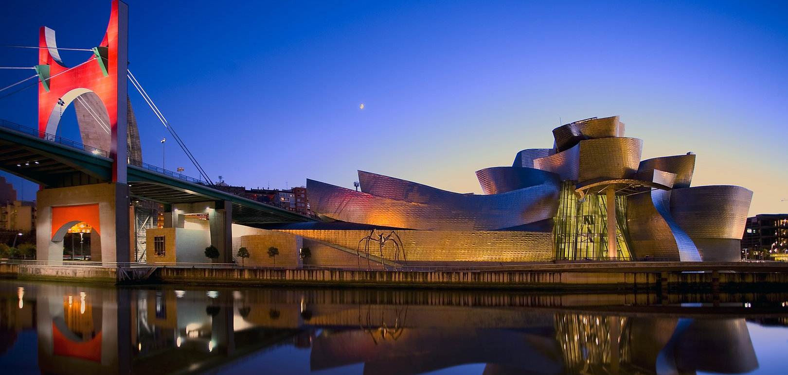
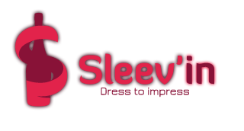

Slide 2
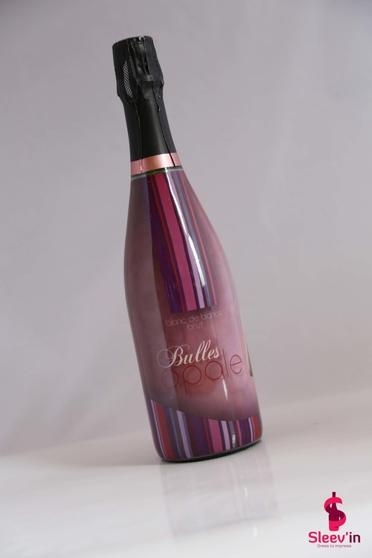

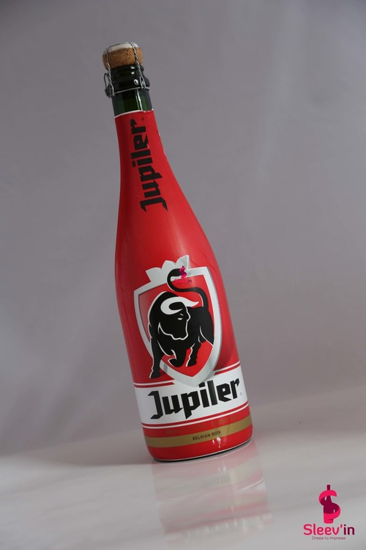
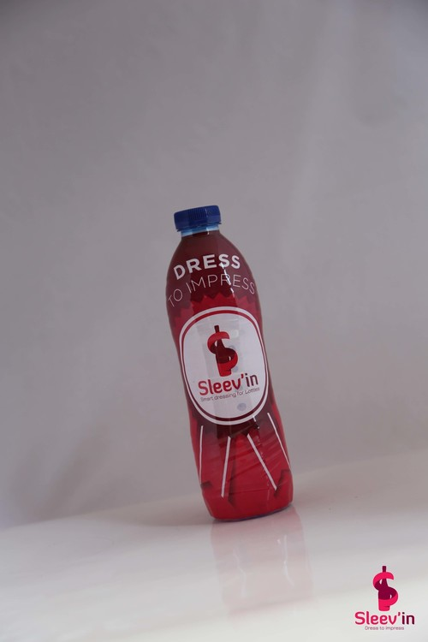
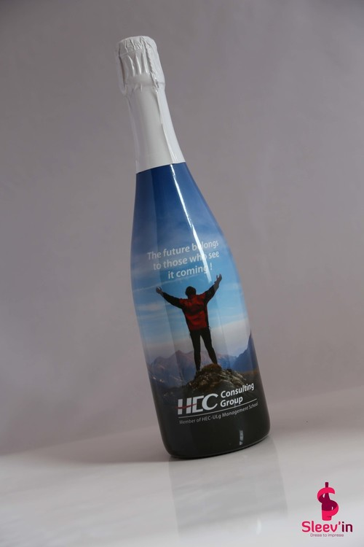
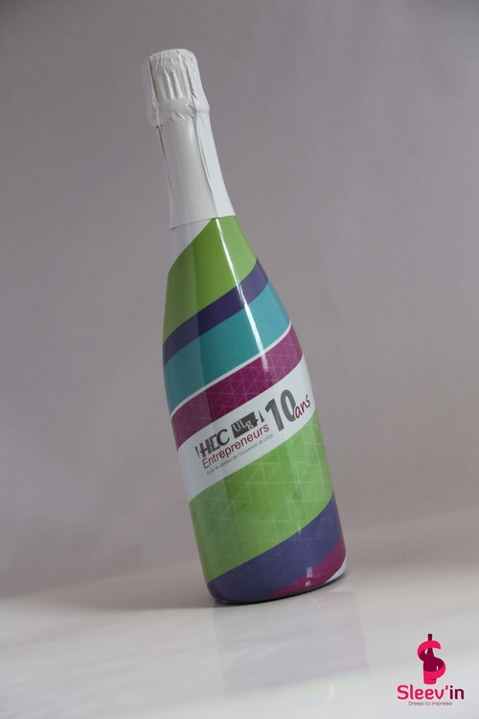
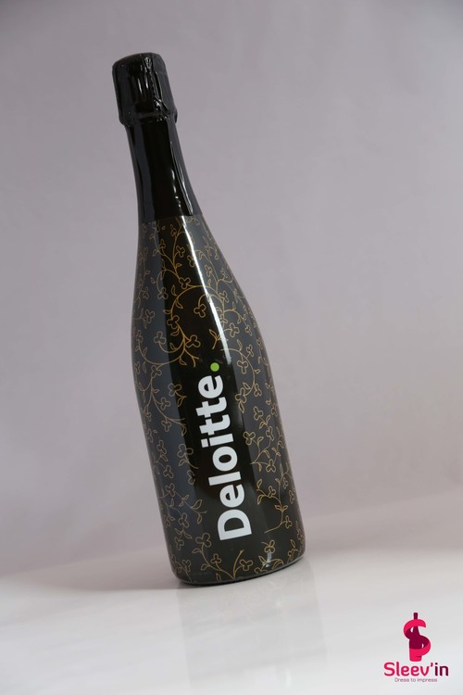
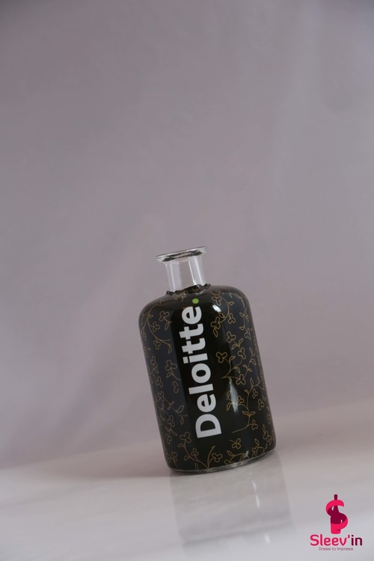
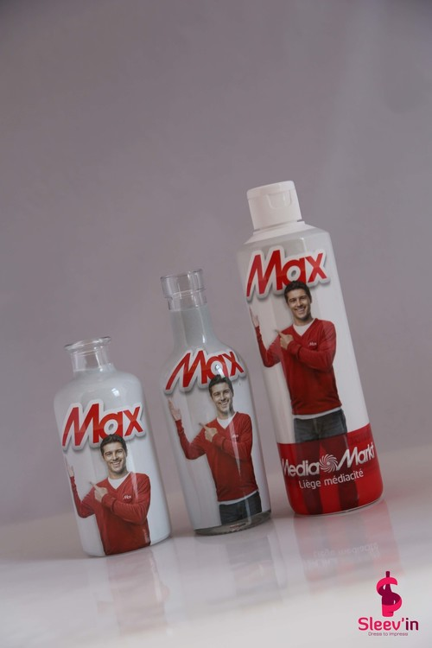


Habillages personnalisés pour chaque type de bouteille
Sleev’In ?
Avantages
Liberté graphique totale
Comment ?
360° de pure créativité
Marché
Objectif
Pour une bouteille unique et incomparable
Stratégie

Slide 3
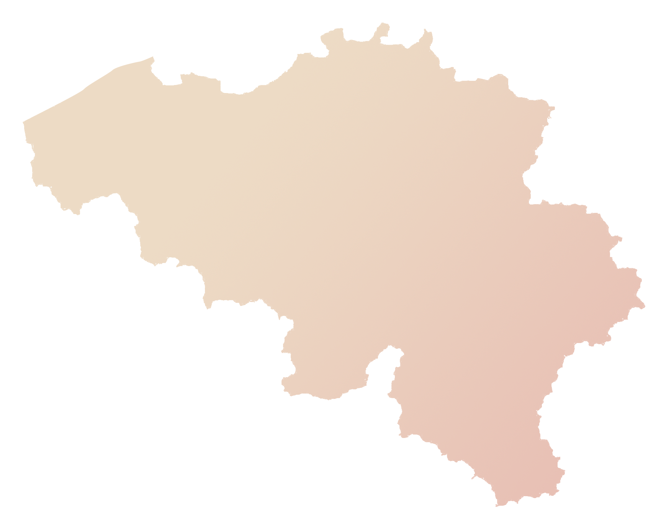

Sleev’In ?
Liège
Chênée
Avantages
Comment ?
Marché
Objectif
Stratégie

Slide 4
Maîtrise des règlementations (étiquetage, douane, administratif …)
Sleev’In ?
Avantages
Présence d’un entrepôt en suspension de droit d'accises (facilitant les démarches en termes d’import-export)
Comment ?
Marché
Bouteille personnalisée = objet publicitaire déductible à 100%
Objectif
Possibilité de double personnalisation
= contenant et contenu suivant une large gamme
Stratégie

Slide 5
Sleev’In ?
Le client contacte Sleev’in
Avantages
Choix du produit et du design
Comment ?
Marché
Production
Objectif
Délai de livraison de +/- 3 semaines
Stratégie

Slide 6

Sleev’In ?
Production …
Impression de l’emballage personnalisé
Avantages
Comment ?
Mise en place sur la bouteille
Marché
Séchage de la bouteille
Objectif
La bouteille est prête à être expédiée
Stratégie

Slide 7
B2B
B2C
Sleev’In ?
Destiné à n’importe quel secteur du B2B
Mais concerne également les particuliers
Avantages
Comment ?
Cadeaux d’affaire
Mariages
Marché
Décoration de bureau
Fêtes
Objectif
Acte promotionnel
Évenements
Stratégie
…
…

Slide 8
Sleev’In ?
Faire découvrir le monde du sleeve, de la personnalisation et de la créativié
Avantages
Comment ?
Sleev’in sera là quand vous en aurez besoin
Marché
Objectif
Montrer que la Wallonie sait exporter!
Stratégie

Slide 9
Sleev’In ?
Tomar el pulso al mercado
Avantages
Se concentrer sur les plus gros secteurs porteurs
Merci !
Comment ?
Prendre contact avec des hôtels, discothèques, organisateurs d’évènements, etc.
Marché
Continuer la prise de contact même sur place
Objectif
Profiter de l’image d’HELMo et de la Wallonie
Stratégie

